Slide 1
复习： 函数及其应用
● 函数的概念
● 函数的参数传递
● 默认的函数参数（default）
● 函数重载与内联函数
★ 变量存储类型与变量生存期、作用域
● 函数的嵌套调用与递归调用

Slide 2


Slide 3
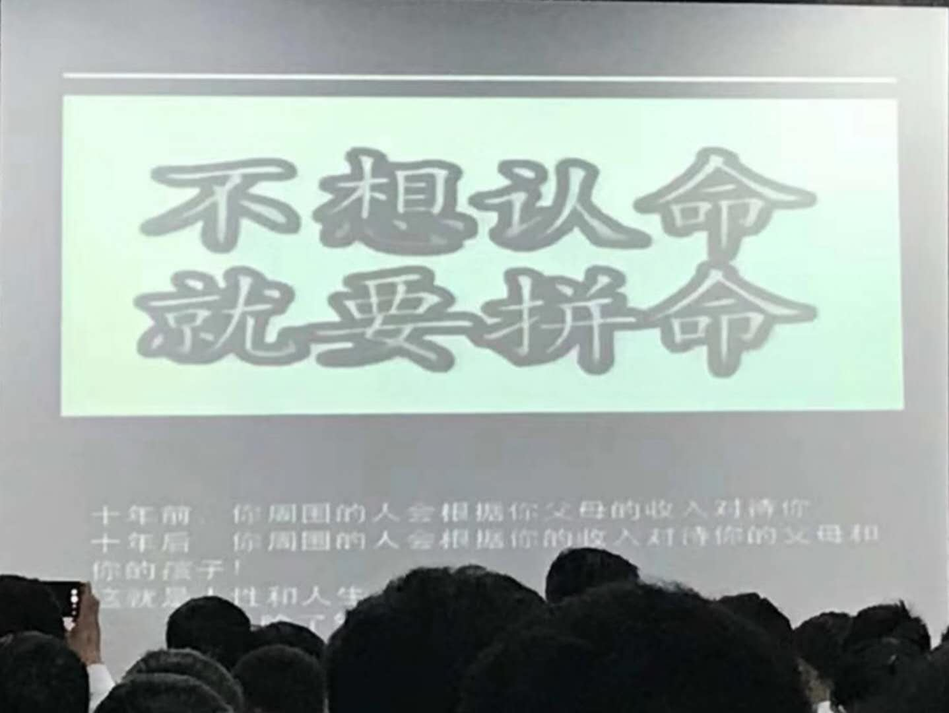

Slide 4
第6章 指针与数组
本章重点
● 指针变量对一维数组元素的引用方法
● 指针在一维数组中的应用
● 指针变量对字符串的引用
● 数组指针在二维数组中的应用
● 指针数组的概念
● 运算符new和delete与指针

Slide 5
6.1 一维数组
数组是一种用户自定义的构造类型，是有序数据的集合。数组有以下主要特点：
（1）数组中的每个元素类型必须一致。
（2）用不同的下标来区分数组的元素，数组元素下标从0开始。
（3）数组在内存中占有连续的存储单元，数组名表示数组在内存中的首地址。
（4）数组和指针有着极密切的联系，可以通过
指针移动来对数组元素进行操作。

Slide 6
6.1.1、一维数组的定义
类型说明符 数组名［整型常量表达式］；
类型说明符表示数据存放的类型，整型常量表达式表示数组元素的个数。
例如：int a[5]；
它表示定义5个元素的整型数组，数组名为a，a也是这5个元素存储区的首地址，因而a的地址值不能改变 。
例6.1 数组及数组元素的表示方法，下列程序表示给数组初始化。
#include <iostream>
using namespace std;
int main()
{
  int i,a[10]={1,2,3,4,5,6};
  /*定义一个整型数组，数组名为a，并给数组初始化*/
  for(i=0;i<10;i++)
  cout<<“a[”<<i<<“]=”<<a[i]<< “ ”；
  /*a[i]为数组的第i个元素*/
  cout<<endl;
  return 0;
}

Slide 7
6.1.2 一维数组的引用、初始化与赋值
给一维数组赋值有三种方法：（1）数组的初始化；（2）程序中赋值；（3）键盘中读入。
1.数组的初始化
数组的初始化，指在定义数组时可给数组一组最初的值。如：
static int a[10]={0，1，2，3，4}；
定义的数组有10个元素，但只对其中前5个元素赋了初值，后5个元素的初值为0。

Slide 8
2.程序中给数组的元素赋值
例6.2 设计一个程序，在程序中定义二个数组，其中一初始化的数组给另一数组的元素赋值，并输出数组元素的值。
分析：数组s在定义时赋值；数组a在程序中赋值。s[2]的3赋给a[0]，s[4]的5赋给a[1]，s[7]的8赋给a[2]，程序运行的结果为：a[0]=3 a[1]=5 a[2]=8。

Slide 9
程序设计如下：
#include<iostream>
using namespace std;
int main()
{
  int s[10]={1,2,3,4,5,6,7,8,9,10};
  int i=2,a[3];
  a[0]=s[i];
  a[1]=s[2+i];
  a[2]=s[2*i+3];
  cout<<”a[0]=”<<a[0]<<" "<<“a[1]=”<<a[1]<<" " <<”a[2]=”<<a[2]<<endl;
  return 0;
}

Slide 10
3.程序运行时从键盘输入
例6.3 定义一数组，程序运行时从键盘输入数据，给数组的元素赋值，最后输出数组元素的值。
#include<iostream>
using namespace std;
int main()
{
  int i,a[10];
  cout<<"请输入10个整型数，以空格隔开"<<endl;
  for(i=0;i<10;i++)
  cin>>a[i];
  cout<<"输入的数组为："<<endl;
  for(i=0;i<10;i++)
  cout<<"a["<<i<<"]="<<a[i]<< " ";
  cout<<endl;
  return 0;
}

Slide 11
例6.4 编写一程序定义具有10个元素的一维数组，通过数组元素的方法从键盘输入数据，找出比相邻元素大的元素个数（头、尾元素不计在内）。
分析：如数组定义为：int a[10];数组的元素可表示为：a[i]，其元素的地址可表示为：a+i、&a[i]。统计比相邻元素大的元素个数（头、尾元素不计在内）时可用语句：
  for(k=0,i=1;i<9;i++) //i=0和i=9除外
  if(a[i]>a[i+1]&&a[i]>a[i-1])
  k++;

Slide 12
完整的程序代码为：
#include "stdafx.h"
#include<iostream>
using namespace std;
int main( )
{
  int a[10],i,k;
  for(i=0;i<10;i++)
  cin>>a[i];
  for(k=0,i=1;i<9;i++)
  if(a[i]>a[i+1]&&a[i]>a[i-1])
  k++;
  cout<<"k="<<k<<endl;
  return 0;
}

Slide 13
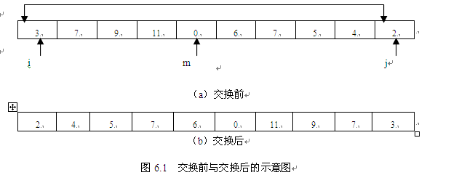
例6.5 将数组a中的n个整数按相反顺序存放。
分析：将a[0]与a[n-1]对换，再a[1]与a[n-2]对换…，直到将a[(n-1/2)]与a[n-1-(n-1)/2)]对换。现用循环处理此问题，设两个位置指示变量i和j，i的初值为0，j的初值为n-1。将a[i]与a[j]交换，然后使i的值加1，j的值减1，再将a[i]与a[j]交换，直到i=(n-1)/2为止，如图6.1所示。

Slide 14
用数组元素的方法程序设计如下：
#include "stdafx.h"
#include<iostream>
using namespace std;
int inv(int x[ ],int n) /*形参x是数组名*/
{ int temp,i,j,m=(n-1)/2;
for(i=0;i<=m;i++)
{j=n-1-i;temp=x[i];x[i]=x[j];x[j]=temp;}
return 0;
}
int main()
{ int i,a[10]={3,7,9,11,0,6,7,5,4,2};
cout<<"The original array:"<<endl;
for(i=0;i<10;i++) cout<<a[i]<<" ";
cout<<endl;
inv(a,10);
cout<<"The array has been inverted:"<<endl;
for(i=0;i<10;i++)
cout<<a[i]<<" ";
cout<<endl;
return 0;
}

Slide 15
例6．6 设计一个最多可以存放100个整数的类，要求这些整数按照从小到大的顺序存放在类中的数组里，可以删除数组中的数据，也可以向数组中插入数据，但是要保持从小到大的顺序，可以求出数据的多少，可以判断数组的空和满，可以显示数组中的整数。当然刚生成对象时，对象中的数组没有数据，只有一个一个地向对象中插入数据。
分析：设计一个Data类，类中有两个私有数据A[MaxInt]、Last分别用于数组元素及元素最大下标，成员函数Inset(int)用于插入元素，Delete(int)删除元素， IsEmpty( )用于判断数组是否为空，IsFull( )用于判断数组存放已满，函数Display(int i)用于显示数组中的元素。

Slide 16
程序设计为：
const int MaxInt=100;
class Data
{
private:
int A[MaxInt];
int Last;
public:
Data(){Last=0;}
int Inset(int);
int Delete(int);
int IsEmpty();
int IsFull();
void Display(int i);
void Display();
~Data(){ };
};
int Data::IsEmpty( )
{
  if(Last==0)
  return 1;
  else
  return 0;
}
int Data::IsFull()
{
  if(Last==MaxInt)
  return 1;
  else
  return 0;
}

Slide 17
int Data::Inset(int x)
{
if(IsFull())
return 0;
int i=0;
while(i<Last)
{
if(x<A[i])
break;
else
i++;
}
int j=Last;
while(j>i)
{A[j]=A[j-1];j--;}
Last++;
A[i]=x;
return 1;
}
int Data::Delete(int x)
{
if(IsEmpty())
return 0;
int i=0;
while(i<Last)
{
if(A[i]==x) break;
else i++;
}
if(i>=Last)
return 0;
for(int j=i;j<Last-1;j++)
A[j]=A[j+1];
Last--;
return 1;
}

Slide 18
void Data::Display(int i)
{
cout<<"A[i]="<<A[i]<<endl;
}
void Data::Display()
{
int j=0;
for(int i=0;i<Last;i++)
{
cout<<'\t'<<A[i];
j++;
if(j==8){
cout<<endl;
j=0;}
}
cout<<endl;
}
void main()
{
Data Obj;
int i,x,n;
cout<<“请输入元素个数：";
cin>>n;
for(i=0;i<n;i++)
{
cin>>x;
Obj.Inset(x);
}
Obj.Display( );
cout<<"请输入删除元素个数：";
cin>>n;
for(i=0;i<n;i++)
{
cin>>x;
Obj.Delete(x);
}
Obj.Display( );
}

Slide 19
6.2 二维数组
6.2.1 二维数组的定义
类型说明符 数组名［常量表达式１］［常量表达式２］；
常量表达式１表示二维数组的行数，常量表达式２表示二维数组的列数，二维数组的行、列也是从0开始。
例，float a[3][4]；
它表示定义了数组名为a的3行4列的实型数组。
X X X X
X X X X
X X X X
6.2. 2 二维数组的表示、初始化与赋值
二维数组的赋值也可以分为３种情况：（1）二维数组的初始化；（2）在程序中赋值；（3）从键盘读入

Slide 20
对二维数组初始化的情况有以下的几种：
（1）分行给二维数组赋初值。
static a[3][4]={{1，2，3，4}，{5，6，7，8}，{9，10，11，12}};
（2）将所有的数据写在一个花括号内，按数组排列的顺序对各元素赋值。
例：static int a[3][3]={1，2，3，4，5，6，7，8，9}；
（3）可以对数组的部分元素赋初值。
如：static int a[3][4]={{l}，{5}，{9}};
（4）如果对二维数组的全部元素都赋初值，则定义数组时对第一维的长度可以不指定，但第二维的长度不能省略。例如：
int a[3][3]={1，2，3，4，5，6，7，8，9};
与 a[ ][3]={1，2，3，4，5，6，7，8，9};等价。

Slide 21
例6.7 二维数组元素从键盘输入的例子。在程序中定义一个二维的整型数组，通过二重循环从键盘输入元素，然后输出的例子。
#include<iostream>
using namespace std;
int main()
{
  int i,j,a[4][4];
  cout<<"请输入16个整型数，以空格隔开"<<endl;
  for(i=0;i<4;i++)
  for(j=0;j<4;j++)
  cin>>a[i][j];
  cout<<"输入的数组为："<<endl;
  for(i=0;i<4;i++){
  for(j=0;j<4;j++)
  cout<<"a["<<i<<"]["<<j<<"]="<<a[i][j]<<" ";
  cout<<endl;
  }
  return 0;
}

Slide 22
例6.8 假定有二维数组int a[4][4]，求二维数组主对角线与次对角线的元素之和。
#include<iostream>
using namespace std;
int main()
{ int i,j,a[4][4],sum=0;
  cout<<"请输入16个整型数，以空格隔开"<<endl;
  for(i=0;i<4;i++)
  for(j=0;j<4;j++)
  cin>>a[i][j];
  cout<<"输入的数组为："<<endl;
  for(i=0;i<4;i++){
  for(j=0;j<4;j++)
  cout<<"a["<<i<<"]["<<j<<"]="<<a[i][j]<<" ";
  cout<<endl;
  }
  for(i=0;i<4;i++)
  sum=sum+a[i][i]+a[i][3-i];
  cout<<"主、次对角线元素之和sum="<<sum<<endl;
  return 0;
}

Slide 23
6.2.3 二维数组可作为一维数组来使用
设有整型二维数组a[3][4]如下：
0 1 2 3
4 5 6 7
8 9 10 11
它的定义为：
int a[3][4]={{0，1，2，3}，{4，5，6，7}，{8，9，10，11}}
设数组a的首地址为1000，在Visual C++中各元素的首地址及其值如下图所示。
1000 0 | 1004 1 | 1008 2 | 1012 3
1016 4 | 1020 5 | 1024 6 | 1028 7
1032 8 | 1036 9 | 1040 10 | 1044 11

Slide 24
6.3 指针的基本概念
变量的值存放在内存中，而内存有一确定的地址，在C语言中有一种变量用来存放内存的地址，这种变量称为指针变量。
计算机的内存是以字节为单位的一片连续的存储空间，每一个字节都有一个编号，这个编号就称为内存地址。

Slide 25
6.3.1 指针
1.定义指针变量的一般形式如下 ：
类型名 *指针变量名；
例如：int *p1 ，*p2;
2.指针变量的赋值
一个指针变量可以通过赋值、初始化、分配内存空间获得一个确定的地址值，从而指向一个具体的对象。
例如：若有以下定义：
int k=1,*q,*p;
q=&k; /* 指针q指向变量k的地址 */
p=q; /* 指针p指向指针q所指的地址,指针变量
p和q都指向了变量k */

Slide 26
3.间接寻址运算符形式：*指针；
它的功能是获取指针所指存储单元的值。
例6．9 定义一个整型变量与一个指向整型数的指针，让指针指向变量的地址，通过从键盘输入一个数给变量，输出指针所指的地址上的内容。
#include<iostream>
using namespace std;
int main()
{
int x;
int *p; /*定义指针变量p*/
p=&x; /*指针变量指向变量x的地址*/
cin>>x;
cout<<"*p="<<*p<<endl; // *p为指针变量p所指的内存上的内容
return 0;
}

Slide 27
注意：
1.指针变量名是一个标识符，对它的命名要符合标识符的命名规则。
2.指针变量只能指向同一类型的变量。
3.指针定义时的’*’只是定义说明符，它并不是指针变量名的一部分。例如，在定义指针变量int *p；时，p为指针变量，*p并不表示指针，而表示指针变量p所指地址上的内容。

Slide 28
6.3.2 指针间的运算
指针是内存中的一个地址，所以它是一个整数。但它又不同于一般的整数，它必须是具体类型的特定变量地址所允许的整数。因此，指针的运算有很大的特殊性，对指针可以进行如下的一些运算：算术运算、关系运算、赋值运算。

Slide 29
相同类型指针间的基本运算：算术运算、关系运算、赋值运算。
例6.10 两个同类指针之间的算术减运算。
#include<iostream>
using namespace std;
void main()
{
  int a[5];
  int *p1,*p2;
  p1=a;
  p2=&a[3];
  cout<<p2-p1<<endl;
}
3
思考：
（1）本例中的两个指针p2+p1的运算是否有意义？
（2）思考下列程序中两个同类指针之间的运算结果。

Slide 30

例6.11 两个同类指针之间的算术减运算、指针与整型数之间的运算。
#include<iostream>
using namespace std;
void main()
{
    int a[5],x,y;
    int *p1,*p2;
    p1=a;
    x=(int)p1; //十进制整数值
    p2=&a[3];
    y=(int)p2;
    cout<<p1<<endl;
    cout<<p2<<endl;
    cout<<p2-p1<<endl;
    cout<<y-x<<endl;
}

Slide 31
6.3.3 指针与const限定符
const限定符可以放置到有关的指针应用中，它具有两种使用方法。
限定指针本身：
类型 *const 指针名；
它表示指针所指的地址是常量，而地址上的内容是可以改变的。
限定指针所指向的对象：
const 类型 *指针名；
它表示指针所指的地址上的内容是常量，而地址是可以改变的。
判断的标准是：const修饰谁，谁的内容就是不可变的。

Slide 32
例如：
int x=5 ，y=10 ;
int *const pc=&x; //表示指针pc所指的地址是常量，而地址上的内容 是可以改变的
pc=&y ; //错误，pc所指的地址不能改变
*pc=20 ; //正确
又如：
int x=5，y=10;
const int *pc=&x; //表示指针pc所指的地址上的内容是 常量，而地址是可以改变的
pc=&y; //因而正确
*pc=20; //错误，pc所指的地址上内容不能改变
const int* const p = &a;
*p和p都被const修饰了，所以p指向的内存单元，和p指向内存单元中存放的内容都是不可变的。

Slide 33
6.3.4 类与const限定符
在C++中广泛地应用关键字const，用来对共享数据的保护，提高程序的安全性。const除了以上用法外，还可以修饰常成员函数与常对象。
1．常成员函数
使用关键字const说明的成员函数是常成员函数，常成员函数是只读函数，此成员函数不能改变对象的值。

Slide 34
例如：
class Date
{
private:
  int Year;
  int Month;
  int Day;
public:
  Date(int y,int m,int d){Year=y; Month=m; Day=d;}
  void print() const ; //常成员函数
};
void Date::print() const
{
  cout<<"出生年月是"<<Year<<"年"<<Month
  <<“月”<<Day<<“日”<<endl; //不改变对象的值
}

Slide 35
2．常对象
在C++中还可以应用关键字const来修饰整个对象，被修饰的对象称为常对象，常对象必须在对象被定义时进行初始化，常对象只能调用类的常成员函数。
1． 常对象的定义
常对象的定义形式为：
类名 const 对象名（实参表）；
例如：定义Date类的常对象date，可以写成：
Date const date(2012,9,10);
注意：
常对象只能调用它的常成员函数，不能调用它的普通
成员函数。而普通的对象既可调用普通的成员函数，
又能调用常成员函数。

Slide 36
6.4 一维数组与指针
指针是一个很重要的概念，在实际使用中，指针变量通常应用于数组，因为数组在内存中是连续存放的，指针应用于数组将会使程序的概念十分清楚、精练、高效。
例6.12 写出程序执行后的结果。
#include "stdafx.h"
#include<iostream>
using namespace std;
int main()
{
int a[5]={10,20,30,40,50},*p;
p=a+2;
cout<<*p<<' '<<*p+2<<' '<<*(p+2)<<endl;
p--;
cout<<*p<<' '<<*p+2<<' '<<*(p+2)<<endl;
return 0;
}

Slide 37
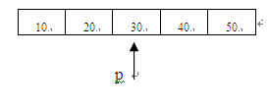
分析：如下图所示，p所指的地址上的内容为30，因而*p+2为32，而p+2表示指在元素a[4]的地址上，所以*（p+2）的值为50。当p--后，指针p指在元素a[1]的地址上，此时*p,*p+2,*(p+2)分别为20、22、40，因而程序输出为：
30 32 50
20 22 40

Slide 38
例6.13 如有定义：
int a[10]={10,20,30,40,50,60,70,80,90,100}, *p;
p=a+5;
假定下列各问题都以指针p指向a+5的地址上为条件，问p++、*p++、*++p、++*p的含义。
分析：
p++； 表示向高地址移动指针，使指针变量p指向存储空间为70的地址上。
*p++； 表示取60的值，然后使指针p指向存储单元为70的地址上。
*++p； 先使指针p指向存储单元为70的地址上，然后取值70。
++*p； 表示对p所指的值60增加1，然后取值61。

Slide 39
int a[6]={10,20,30,40,50,60}, *p=a;
数组的元素与地址可用下表表示。
表6.1 一维数组的元素表示法
数组表示 | 指针表示
a[i] | p[i] 或*p
*（a+i） | *（p+i） 或*p
表6.2 一维数组元素的地址表示法
数组表示 | 指针表示
&a[j] | p+j 或 p
a+j

Slide 40
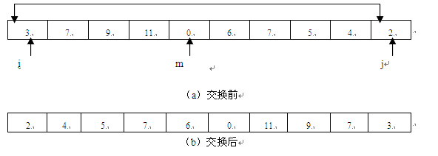
例6.14 应用指针将一维数组a中的n个整数按相反顺序存放。 见6.12
分析：将a[0]与a[n-1]对换，再a[1]与a[n-2]对换…，直到将a[(n-1/2)]与a[n-(n-1)/2]对换。现用循环处理此问题，设两个位置指示变量i和j，i的初值为0，j的初值为n-1。将a[i]与a[j]交换，然后使i的值加1，j的值减1，再将a[i]与a[j]交换，直到i=(n-1)/2为止，如下图所示。

Slide 41
用指针的方法程序设计如下：
void inv(int *p,int n)
{ int temp,*p1,*p2;
p1=p;
p2=p+n-1;
for( ;p1<p2;p1++,p2--)
{temp=*p1;*p1=*p2;*p2=temp;}
}
int main()
{
int i,a[10]={3,7,9,11,0,6,7,5,4,2},*p=a;
cout<<"原数组为:" <<endl;
for(i=0;i<10;i++,p++)cout<<*p<<' ';
cout<<endl;
p=a;
inv(p,10); //地址传递
cout<<"反序后的数组为:" <<endl;
for(i=0;i<10;i++,p++)cout<<*p<<' ';
cout<<endl;
return 0;
}

Slide 42
例6.15 用选择法对10个整数从大到小排序。 见6.13
#include <iostream>
using namespace std;
int sort(int x[ ],int n)
{
int i,j,k,t;
for(i=0;i<n-1;i++){
k=i;
for(j=i+1;j<n;j++)
if(x[j]>x[k])
k=j;//找出最大的值
if(k!=i)
{
t=x[i];
x[i]=x[k];
x[k]=t;
}//交换数值
}
return 0;
}
int main()
{
int *p,i,a[10]={3,7,9,11,0,6,7,5,4,2};
cout<<”The original array:" <<endl;
for(i=0;i<10;i++)
cout<<a[i]<<’ ‘;
cout<<endl;
p=a;
sort(p,10);
for(p=a,i=0;i<10;i++,p++)
cout<<*p<<‘ ‘;
cout<<endl;
return 0;
}

Slide 43
6.5 字符串与字符指针变量
6.5.1 字符数组与字符串
1．字符串的初始化：在C语言中，字符串是借助于字符型一维数组来存放的，以字符‘\0’作为字符串结束标志。
可以用字符数组存放字符串：
如char s[10]={'H','e','l','l','o','!','\0'};或：char s[10]="Hello!";
当用赋初值方式来定义字符数组大小时，这时定义应写成：
char str1[8]={'s','t','r','i','n','g','!','\0'};
可以直接用字符串常量给一维字符数组赋初值。例如：
char strl[10]={"string!"};

Slide 44
2．字符串的复制
字符串str1给字符串str2赋值，可以有两种方法。
（1）对字符逐个赋值
当然数组元素间赋值可逐个进行，最后人为加入字符串结束标志‘\0’。
例如：
for(j=0;str1[j]!='\0';j++) //strcpy函数代码
  str2[j] = str1[j];
str2[j] = '\0'; /* 人为加入字符串结束标志'\0' */
（2）利用库函数进行拷贝
strcpy(str2,str1);
调用库函数strcpy时应使用预处理命令：#include<string.h>

Slide 45
3．字符串的输入、输出
（1）字符串的输入
字符串的输入可使用输入/输出流对象cin或成员函数getline。
例如：
char s1[80];
cin>>s1;
（2）字符串的输出
字符串的输出可使用输入/输出流对象cout或成员函数puts。
例如：
cout<<s1;
puts(s1);
它表示输出以s1为首地址上的内容，直到’\0’。

Slide 46
例6.16 定义一字符数组，程序运行时从键盘输入一行字符，统计大写字母、小写字母、数字字符及其它字符的个数。
int main()
{
  char ch;
  int i,u=0,l=0,d=0,o=0;
  while((ch=getchar())!='\n')
  if(ch>='A'&&ch<='Z')
  u++;
  else if(ch>='a'&&ch<='z')
  l++;
  else if(ch>='0'&&ch<='9')
  d++;
  else
  o++;
  cout<<"大写字符："<<u<<"个，小写字符："<<l<<"个，数字字符："<<d<<"个，其它字符："<<o<<"个。"<<endl;
  return 0;
}

Slide 47
6.5.2 指针变量与字符串
指针变量与字符串：每一个字符串常量都分别占用内存中一串连续的存储空间，以存储空间的首地址表示字符串，因而可以用字符指针变量指向字符串的首地址。
例如： char *sp ;
sp="Hello!"; 或写成：char *sp="Hello!";
注意：当定义：char *sp;用语句：cin>>sp;或gets(sp);是错误的，因为指针sp还没有指向一个确定的地址，正确的用法应写成以下的程序段：
char *sp ,str[80];
sp=str;
gets(sp); //此时sp已指向了一个确定的地址

Slide 48
下面举例说明用字符串与指针之间赋值的有关问题。例如有两个字符串指针：
char a[10],*to,*from;
to=a;
from="string";
现在把to所指的内容赋值到from所指的空间上，可用下列函数来实现：
char *strcpy(char *to,char *from) 见6.5.2
{
char *p=to;
while(*p++=*from++);
return to;
}
此函数中while中先赋‘\0’后，再判定循环条件。

Slide 49
也可以写成下列式子：
while (*from!='\0')
{
*to=*from ;
to++ ;
from++;
}
或：for(i=0;*(from+i)!='\0';i++)
*(to+i)=*(from+i);
*(to+i)='\0';

Slide 50
上机安排：实验六
实验六讲解安排
任务序号 | 讲解人
6-4 | 赵文静
6-5 | 毕煜文
6-6 | 倪宇俊

Slide 51
6.6 数组指针
数组指针用于指向二维数组。
定义数组指针的一般形式为：
类型说明符 （*指针变量名）[下标];
（1）如有定义指向数组int a[2][3]的数组指针：
int （*p）[3]；
（2）给数组指针赋值
p=a；
（3）数组指针对数组元素的引用
可用*（p[i]+j）、*（*（p+i）+j）表示数组元素a[i][j]，同理*（p+i）为i行首地址,
*（p+i）+j表示i行j列元素地址。

Slide 52
例6.17 数组指针的例子。 见6.17
int main( )
{
static int a[3][5]={1,2,3,4,5,6,7,8,9,10,11,12,13,14,15};
int i,j,(*p)[5];
p=a;
for (i=0;i<3;i++)
for(j=0;j<5;j++)
cout<<*(*(p+i)+j)<<’ ‘;
cout<<endl;
return 0;
}

Slide 53
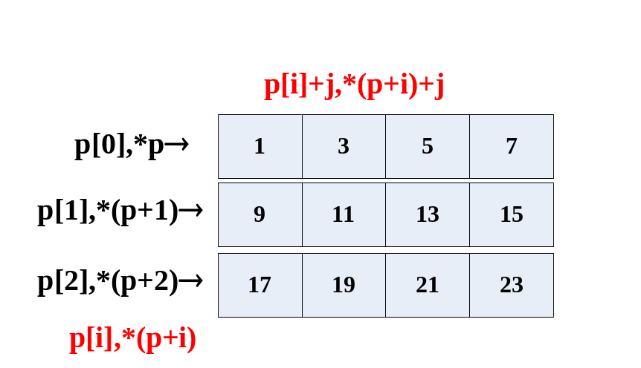
例6.18 数组指针的应用举例。
#include<iostream>
using namespace std;
void main( )
{
  static int a[3][4]={1,3,5,7,9,11,13,15,17,19,21,23};
  int (*p)[4],i,j; //表示*p有4个列元素的指针
  p=a;
  cin>>i>>j;
  cout<<”a[“<<i<<”][“<<j<<”]=”<<*(*(p+i)+j)<<endl;
}
如输入： 1，2
输出为： a[1][2]=13

Slide 54
例6.19 数组指针的应用举例。见6.18
void ave(int *p,int n)
{
  int *p_end;
  int sum=0,aver;
  for(p_end=p+n-1;p<=p_end;p++)
  sum=sum+ *p;
  aver=sum/n;
  cout<<”average="<<aver<<endl;
}
int search(int (*p)[4],int n)
{
  int i;
  cout<<”The scores of No.”<<n<<” are:\n";
  for(i=0;i<4;i++)
  cout<<setw(4)<<*(*(p+n)+i)<<endl;
  return 0;
}
int main()
{
  static int score[3][4]={{70,80,67,77},{82,88,69,86},{93,87,99,81}};
  ave(*score,12);
  search(score,1);
  return 0;
}
在函数ave（*score，12）中，实参*score相当于score[0]，它表示用指针来引用二维数组score[3][4]，即把二维数组score[3][4]作为一维数组来引用，因而它所对应的形参为int *p，而12表示元素的个数。
在函数search（score，1）中，实参score为二维数组的数组名，对它的引用应为指针数组，因而此函数的形参说明为指针数组int （*p）[4]，参数的传递为p= score，n=1，此函数中*（*（p+n）+i）相当于p[1][i]，或score[1][i]，在循环中输出score[1][0]、score[1][1]、score[1][2]。

Slide 55
指针和二维数组元素
设p是指向二维数组a的指针变量，若有：p=a[0]; 则p+j将指向a[0]数组中的元素a[0][j]。
由于a[0]、a[1]┅a[M-1]等各个行数组依次连续存储，则对于a数组中的任一元素a[i][j]，指针的一般形式如下：p+i*N+j
元素a[i][j]相应的指针表示为：*( p+i*N+j)
同样，a[i][j]也可使用指针下标法表示，如：p[i*N+j]
例如，有如下定义：
int a[3][4]={{10,20,30,40,},{50,60,70,80},{90,91,92,93}};
则数组a有3个元素，分别为a[0]、a[1]、a[2]。而每个元素都是一个一维数组，各包含4个元素，如a[1]的4个元素是a[1][0]、a[1][1]、a[1]2]、a[1][3]。
若有int *p=a[0]，则数组a的元素a[1][2]对应的指针
为：p+1*4+2，元素a[1][2]也就可以表示为：
*( p+1*4+2)。

Slide 56
特别说明：
⑴对上述二维数组a，虽然a[0]、a都是数组首地址，但二者指向的对象不同。
a[0]是一维数组的名字，它指向的是a[0]数组的首元素，对其进行“*”运算，得到的是一个数组元素值，即a[0]数组首元素值，因此，*a[0]与a[0][0]是同一个值；
而a是一个二维数组的名字，它指向的是它所属元素的首元素，它的每一个元素都是一个行数组，因此，它的指针移动单位是“行”，所以a+i指向的是第i个行数组，即指向a[i]。对a进行“*”运算，得到的是一维数组a[0]的首地址，即*a与a[0]是同一个值。
当用int *p;定义指针p时，p的指向是一个int型数据，
而不是一个地址，因此，用a[0]对p赋值是正确的，而
用a对p赋值是错误的。这一点请务必注意。

Slide 57
⑵用二维数组名作地址表示数组元素。
对于二维数组a，其a[0]数组由a指向，a[1]数组则由a+1指向，a[2]数组由a+2指向，以此类推。因此，*a与a[0]等价、*(a+1)与a[1]等价、*(a+2)与a[2]等价，┅，即对于a[i]数组，由*(a+i)指向。由此，对于数组元素a[i][j]，用数组名a的表示形式为：*(*(a+i)+j)，指向该元素的指针为：*(a+i)+j
数组名虽然是数组的地址，但它和指向数组的指针变量不完全相同。指针变量的值可以改变，即它可以随时指向不同的数组或同类型变量，而数组名自它定义时起就确定下来，不能通过赋值的方式使该数组名指向另外一个数组。 数组名是常地址

Slide 58
例4 求二维数组元素的最大值。
该问题只需对数组元素遍历，即可求解。因此，可以通过顺序移动数组指针的方法实现。
main()
{int a[3][4]={{3,17,8,11},{66,7,8,19},{12,88,7,16}};
int *p,max;
for(p=a[0],max=*p;p<a[0]+12;p++)
if(*p>max)max=*p;
cout<<“max=”<<max<<endl;
}
执行结果：
MAX=88
这个程序的主要算法都是在for语句中实现的：
p是一个int型指针变量；
p=a[0]是置数组的首元素地址为指针初值；
max=*p将数组的首元素值a[0][0]作为最大值初值；
p<a[0]+12是将指针的变化范围限制在12个元素的位置内；
p++使得每比较一个元素后，指针后移一个元素位置。

Slide 59
行数组指针
在上面的说明中我们已经知道，二维数组名是指向行的，它不能对如下说明的指针变量p直接赋值：
int a[3][4]={{0,1,2,3},{20,21,22,23},{30,31,32,33}},*p;
其原因就是p与a的对象性质不同，或者说二者不是同一级指针。C语言可以通过定义行数组指针的方法，使得一个指针变量与二维数组名具有相同的性质。
行数组指针的定义方法如下：
数据类型 (*指针变量名)[二维数组列数]；
例如，对上述a数组，行数组指针定义如下：
int (*p)[4];
它表示，数组*p有4个int型元素，分别为(*p)[0]、(*p)[1]、(*p)[2]、(*p)[3] ，亦即p指向的是有4个int型元素的一维数组，即p为行指针
此时，可用如下方式对指针p赋值：
p=a;

Slide 60
6.7 指针数组
6.7.1 指针数组的性质
指针数组是指由指针组成的数组，即指针变量的集合，实质上是一个数组，其元素为指针。指针数组定义形式为：
类型 *数组名[指针数组元素的个数];
例： char *w[7]；
int *pk[5];
6.7.2 指针数组的初始化
由于指针数组是一个数组，它的初始化或赋值与数组的性质基本一致，格式为：
static 数据类型 *数组名[下标]={地址1，地址2，……，地址n};
例如：static char *w[7]=
{"Sun","Mon","Tue","Wed","Thu","Fri","sat"}；

Slide 61
（1）指针数组的赋值方法之一
int a[2][3],*p[2];
for （i=0;i<2;i++）
p[i]=a[i];
（2）指针数组的赋值方法之二
static char *name[]={"Liu" , "Fang" , "Zhang"};
这表示指针name[0]指向字符串“Liu”的首地址；
指针name[1]指向字符串“Fang”的首地址；
指针name[2]指向字符串“Zhang”的首地址。

Slide 62
例6.20 阅读以下程序，分析输出结果。
#include <iostream>
using namespace std;
void main( )
{ static char *name[]={"Liu" , "Fang" , "Zhang"};
  int i;
  for(i=0;i<3;i++)
  if(name[i][0]=='F')cout<<name[i] <<endl;
}
分析：指针name[0]指向字符串“Liu”的首地址；指针name[1]指向字符串“Fang”的首地址；指针name[2]指向字符串“Zhang”的首地址，而name[0][0]表示字符’L’； name[1][0]表示字符’F’； name[2][0]表示字符’Z’；当表达式name[i][0]=='F'为真时的I值为1，语句cout<<name[i];输出为：Fang。

Slide 63
例6.21 以下程序完成的功能是：对一批程序设计语言名从小到大进行排序并输出。
#include "stdafx.h"
#include<iostream>
#include<string.h>
using namespace std;
int sort(char *book[ ],int num)
{ int i,j;
char *temp;
for(j=1;j<=num-1;j++)
for(i=0;i<num-1-j;i++)
if(strcmp(book[i], book[i+1])>0)
{temp= book[i];
book[i]=book[i+1];
book[i+1]= temp; }
return 0;
}
int main( )
{ int i;
static char *book[]={"VISUAL BASIC", "VISUAL C++", "VISUAL FOXPRO","C","PASCAL","VISUAL J++"};
sort(book,6);
for(i=0;i<6;i++)
cout<<book[i]<<endl;
return 0;
}

Slide 64
6.8 运算符new和delete与指针
new和delete运算符的功能如下:
new：申请一块新的内存空间，并传回分配空间的指针。
delete：释放由new申请的空间。
void* malloc (size_t size);
new和delete运算符的具体用法如下。
分配一个基本类型的数据空间，例如：
  int *p;
  p=new int;
  delete p;
分配一个基本类型的连续数据空间，例如：
  int *p;
  p=new int[10];
  delete []p;

Slide 65
例6.22 在C++中，用new运算符分配内存空间，用delete运算符释放已分配的空间。
#include<iostream>
using namespace std;
void main()
{
int *p1，*p2;
p1=new int;
p2=new int(6); //需注意与new int[6]的区别
*p1=10;
cout<<*p1<<endl;
cout<<*p2<<endl;
delete p1，p2;
}
见6.22

Slide 66
例6.23 为一维数据组分配内存空间。
#include<iostream>
using namespace std;
void main()
{
  int *p;
  p=new int[6]; //请比较与 p=new int(6);的不同
  for(int i=0;i<6;i++)
  cin>>p[i];
  for(i=0;i<6;i++)
  cout<<*(p+i)<<" ";
  delete []p;
}

Slide 67
例6.24 为多维数组分配内存空间。
#include "stdafx.h"
#include<iostream>
using namespace std;
int main()
{
int (*arr)[4]; //两维数组指针
int k,j, size;
size=3;
arr=new int [size][4]; // size表示这个数组的行数
for(k=0;k<3;k++)
for(j=0;j<4;j++)
cin>>arr[k][j];
for( k=0;k<3;k++) {
for(int j=0;j<4;j++) cout<<arr[k][j]<<" ";
cout<<endl; }
delete []arr;
return 0;
}
int *arr[4]；是一个一维指针数组，数组的每一项都是一个指向int的指针; int (*arr)[4]；是一个二维数组的首地址，相当于int arr[n][4]中的arr.

Slide 68
例6.25 为用户自定义的类型分配内存空间。
#include<iostream>
#include<string.h>
using namespace std;
class person
{private:
int x;
char name[20];
public:
person(int a,char *n) {x=a;strcpy_s(name,n); }
void print()
{cout<<"x="<<x<<" name:"<<name<<endl; }
};
int main()
{ int x;
char name[20];
cin>>x>>name;
person *p=new person(x,name); //后面会学习到
p->print();
delete p;
}

Slide 69
注意:
（1）如果内存中没有足够的内存供分配，那么new返回空指针。
（2）delete仅能作用于用new返回的指针，并且只能将它们删除一次。如果删除不是由new获得的指针或删除一个指针两次以上，程序可能会出现奇怪的现象，甚至死机。

